Slide 1
Methodologie und Technologie
Technische Fragen zur online Publikation und Verfügbarmachung historischer Quellen
Notes:
Versuche mich knapp zu halten
Kurzen Einblick in die meisten technischen Facetten

Slide 2
Stufen
Vernetzung
Präsentation
Bereitstellung
Digitalisierung
Notes:
Weg vom Original ins Internet
Als Stufen darstellbar
Im Folgenden die Stufen erklärt
Erst Theorie
Dann immer umgehend Beispiele
Beispiele aus zwei Projekten

Slide 3
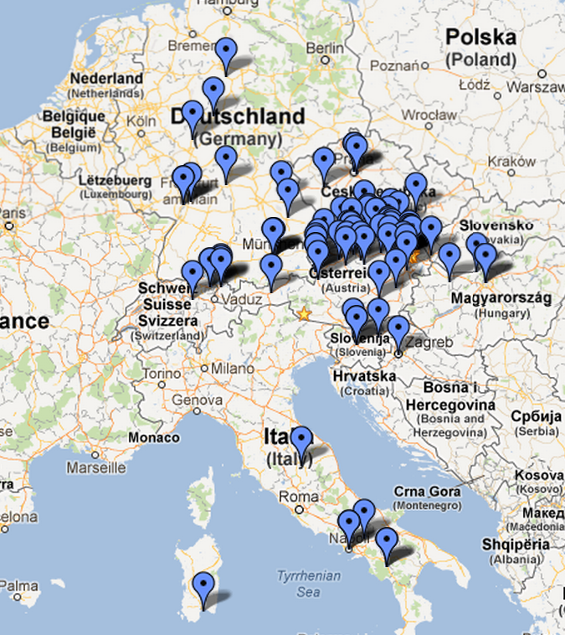
Monasterium.net
Online
250.000 Urkunden
10 Länder
Notes:
Heute schon erwähnt
Nur kurz die Relevanten Fakten
Online Datenbank
Alles in einer Datenbank
Mehrere Länder mit >80 Archiven
Mittelalterliche und Früh-Neuzeitliche Urkunden

Slide 4
APE
Europäisches Archivportal
28 Staaten & ICARUS
Findmittel und Digitalisate
Europeana Aggregator
Notes:
Auch schon erwähnt
Höhere Ebene als Monasterium
Im Gegensatz zu Monasterium keine Eigenproduktion, nur Aggregation
Europaweit

Slide 5
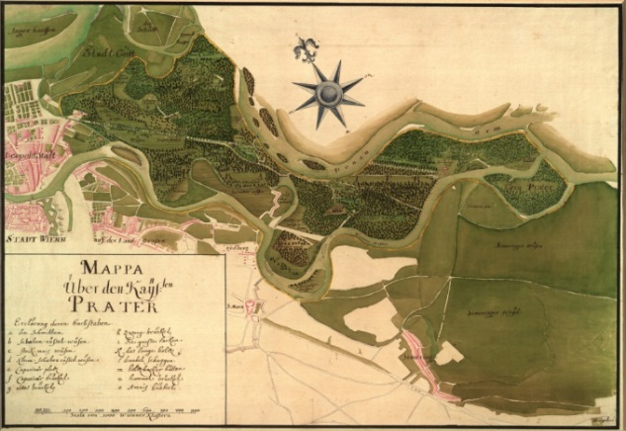
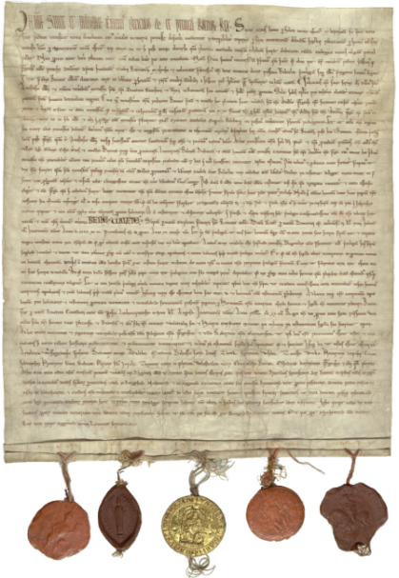
Digitalisierung
<cei:body> <cei:idno id="1230_VI_18" old="218000">1230 VI 18</cei:idno> <cei:chDesc> <cei:abstract>Wichard, Bischof von Passau, bestätiget dem Schottenkloster zu Wien die vorstehende Erwerbung des Patronatsrechtes der Pfarre Gaunersdorf.</cei:abstract> <cei:issued> <cei:placeName>Passau</cei:placeName> <cei:dateRange to="12300618" from="12300618">1230 Juni 18</cei:dateRange> </cei:issued> <cei:witnessOrig>
{Digital Imaging} {Metadaten}
Notes:
Erste Stufe der Pyramide
Weg vom Original zu einem digitalen Objekt
Kann unterschiedlich realisiert sein

Slide 6
Digitalisierung
Bilder
Metadaten
Notes:
Ein Digitalisat in unserem Fall besteht meistens aus zwei Bestandteilen
Bilder
Metadaten
Prinzipiell wäre aber auch z.B. ein Word Dokument ohne direktes Bild ein Digitalisat
Als erstes zur Bilderstellung

Slide 7
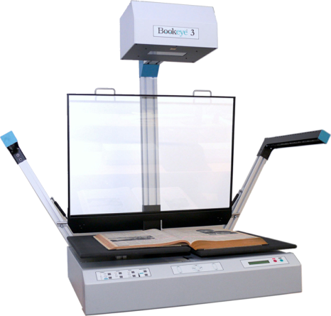
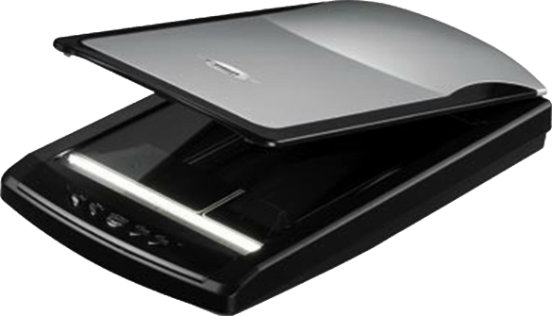
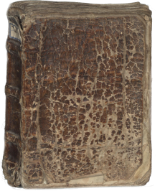
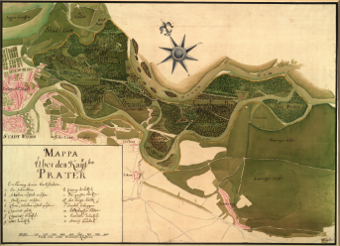
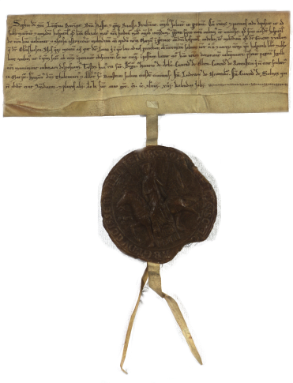
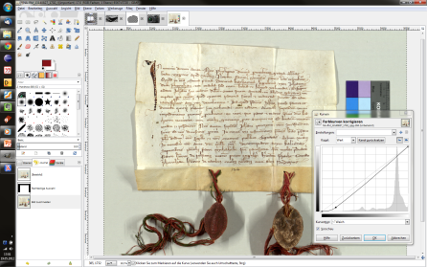
Bilder
Notes:
Ausgangspunkt immer analoge Objekte
Aufnahme mit verschiedenen Geräten
Eventuell Nachbearbeitung am Computer
Beschneiden
Farbe
Endpunkt ist eine oder mehrere Computerdateien (je nachdem)

Slide 8
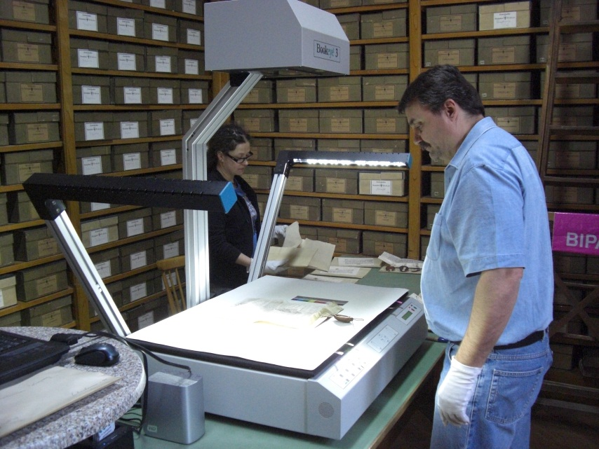
Monasterium.net
Mobiler Scanner
Imageware Bookeye 3
TIF Dateien 400 DPI
Notes:
Bilderstellung bei Monasterium
Seit mehreren Jahren im Einsatz

Slide 9
Metadaten
XML
Neuerstellung
Excel
Import
Access
Retrokonversion
Inhalte
Notes:
Zweite Facette eines Digitalisats
Metadaten bedeutet „Daten über Daten“, also der „Inhalt“ eines Objektes
Komplex
Grundsätzlich drei Arten Metadaten zu bekommen
Am Ende der verschiedenen Prozesse ein gleiches Ergebnis, die Metadaten
Kann verschiedene Formate haben (später noch mehr zu den Formaten)

Slide 10
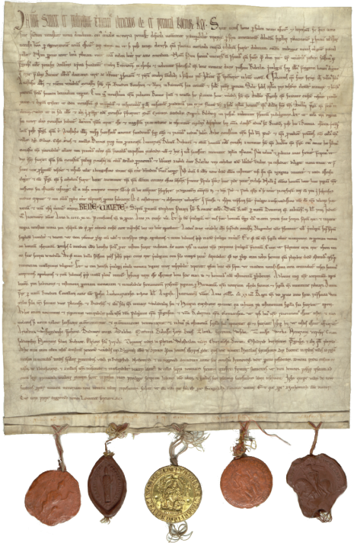
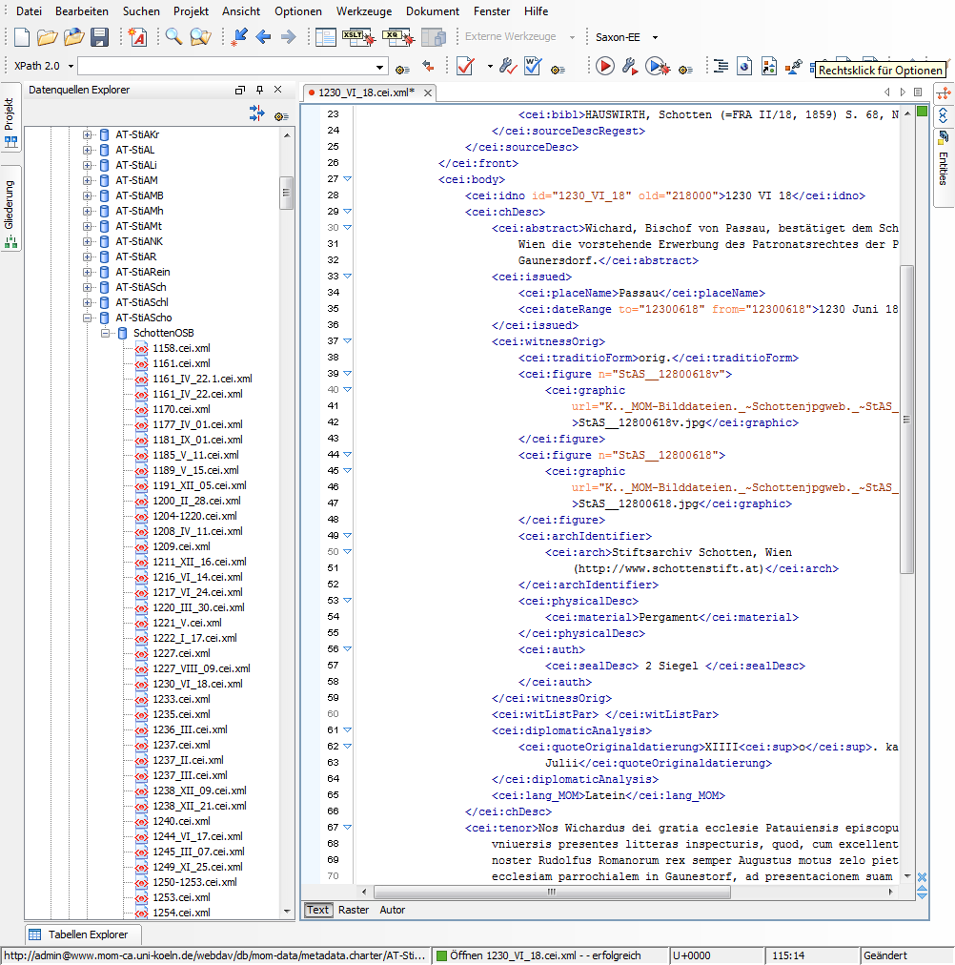
Neuerstellung
Notes:
Naheliegendster Weg
Komplett digital (am Computer) neu herstellen
„Born Digital“

Slide 11
Import
XML
SQL
TXT
EXCEL
DOC
Notes:
Import aus bereits bestehenden digitalen Systemen.
Kann verschiedenste Formate haben
Entweder eine Dateistruktur oder in einer Datenbank
Digitale Formate sind gut ineinander konvertierbar

Slide 12
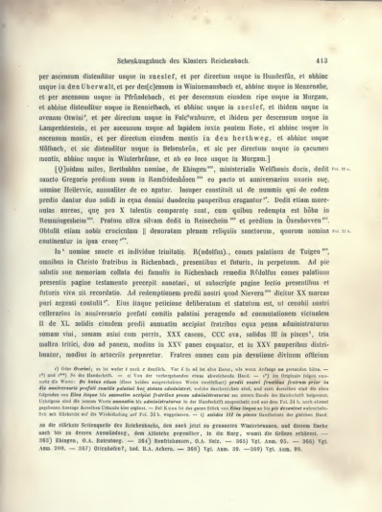
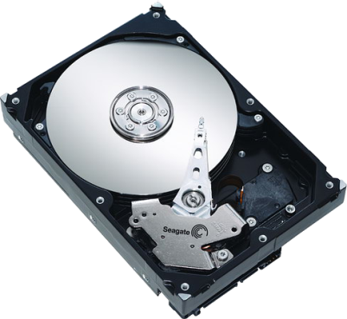
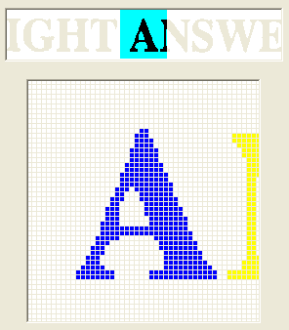
Retrokonversion
Korrektur
Analoge Daten
Speicherung
OCR
Notes:
Erzeugen aus bereits vorhandenen Quellen (Findmittel, Analoge Urkundenbücher,…)
Digitalisieren durch Scannen und Fotografieren mit OCR (oder Lesen, dann vergleichbar mit der Neuerstellung)
Korrektur
Speicherung in einem geeigneten Format und Medium

Slide 13
Monasterium.net
Eingang
Retrokonversion
Neuerstellung
Import
Speicherung
XML
MOM – CEI
Notes:
Bei Monasterium werden alle drei Arten eingesetzt, je nachdem
Speicherung im XML Format in Dateien
Nach dem MOM-CEI Schema

Slide 14
Monasterium.net
CEI
XML Dialekt
Abart von TEI
Auszeichnung von Urkunden
Internationaler Standard
MOM - CEI
Erweiterung von CEI
Für Monasterium entwickelt
Notes:
XML ist eine Metasprache zur Auszeichnung von Metadaten in Textdokumenten
CEI = XML Schema speziell zur Auszeichnung von Metadaten für Urkunden
Abart des TEI Dialekts
Text Encoding Initiative, International im Einsatz
MOM-CEI wird an der Uni Köln speziell für MOM-CA entwickelt

Slide 15
Monasterium.net
<?xml version="1.0" encoding="UTF-8"?> <cei:text xmlns="http://www.monasterium.net/NS/cei" xmlns:cei="http://www.monasterium.net/NS/cei" b_name="Schotten, OSB" type="charter"> <cei:front> <cei:sourceDesc> </cei:sourceDesc> </cei:front> <cei:body> <cei:idno id="1237_III" old="217399">1237 III</cei:idno> <cei:chDesc> <cei:abstract>Kaiser Friedrich II. erneuert und bestätiget dem Schottenkloster zu Wien das Privilegium Herzog Leopold's V. (VI.) von Österreich in Betreff der Befreiung von der Leistung gewisser landesfürstlicher Abgaben.</cei:abstract> <cei:issued> </cei:issued> </cei:chDesc> <cei:witnessOrig> <cei:traditioForm>orig.</cei:traditioForm> <cei:figure n="StAS__12370300"> <cei:graphic url="K.._MOM-Bilddateien._~Schottenjpgweb._~StAS__12370300.jpg" >StAS__12370300.jpg</cei:graphic> </cei:figure> <cei:physicalDesc> <cei:material>Pergament</cei:material> </cei:physicalDesc> <cei:auth> <cei:sealDesc>goldene Bulle</cei:sealDesc> </cei:auth> </cei:witnessOrig> </cei:body> </cei:text>
Notes:
Grundlegendes MOM-CEI Gerüst aus der Datenbank

Slide 16
Monasterium.net
Regest
<cei:abstract> Kaiser Friedrich II. erneuert und bestätiget dem Schottenkloster zu Wien das Privilegium Herzog Leopold's V. (VI.) von Österreich in Betreff der Befreiung von der Leistung gewisser landesfürstlicher Abgaben. </cei:abstract>
Bild
<cei:figure n="StAS__12370300">
<cei:graphic url="K.._MOM-Bilddateien._~Schottenjpgweb._~StAS__12370300.jpg">
StAS__12370300.jpg</cei:graphic></cei:figure>
Realie
<cei:physicalDesc>
<cei:material>Pergament
</cei:material>
</cei:physicalDesc>
Notes:
Drei Beispiele
Auszeichnung kann sehr ins Detail gehen und alle Facetten des Originals umfassen

Slide 17
Bereitstellung
{Datenbanken} {Standards} {Interoperabiliät}
Notes:
Die einzelnen Dateien müssen benutzbar gemacht werden
Unterschiedliche Möglichkeiten
Ich gehe nur auf eine davon ein, sie ist sehr weit verbreitet

Slide 18
Bereitstellung
Abfragen
Datenbank
Bilder
Metadaten
Notes:
Im Zentrum steht eine Datenbank
Kann verschieden aufgebaut sein (Microsoft Access, MySQL, eXist)
Hinein kommen die Bilder verknüpft mit den Metadaten
Inhaltlich
Archivtektonisch
Ist über Benutzerabfragen zugänglich

Slide 19
Monasterium.net
XML native
Standardkonform
Gut mit Webtechnologien kombinierbar
eXist
EAG – Electronic Archival Guide
EAD – Electronic Archival Description
MOM-CEI
XML
Notes:
Bei MOM passiert dies mit einer XML Datenbank
Intern eine Kombination aus
EAG Archivbeschreibungen
EAD Bestandsbeschreibungen
MOM-CEI Beschreibung auf Urkundenebene

Slide 20
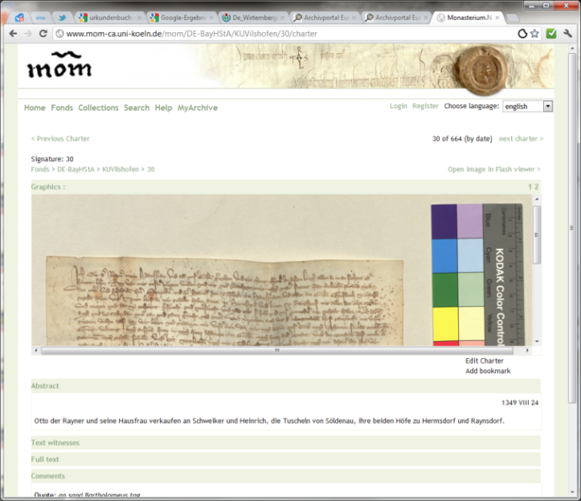
Präsentation
{Archivinformationssystem} {Webserver}
Notes:
Benutzerfreundliche Oberfläche
Einfacher Zugriff
Schnell
Komfortabel

Slide 21
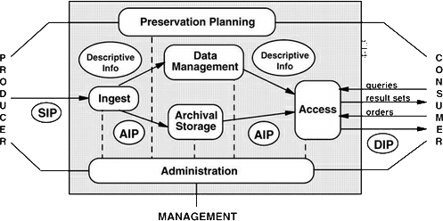
Offline Präsentation
Offenes Archivinformationssystem
Implementierung an der Schweizerischen Nationalbibliothek
Notes:
Prinzipiell auch Offline Möglich
Komplexes Beispiel
Illustriert das vorher gezeigte einfache Modell
Dateneingabe
Verwaltung und Speicherung
Ausgabe (Lesesaal)

Slide 22
Monasterium.net
MOM - CA
Änderung
Speicherung
Präsentation
Notes:
Online - Rückkopplungsprozess
Änderungen werden gespeichert und dargestellt
Das Dargestellte kann online wieder geändert werden und fließt zurück in die Datenbank

Slide 23
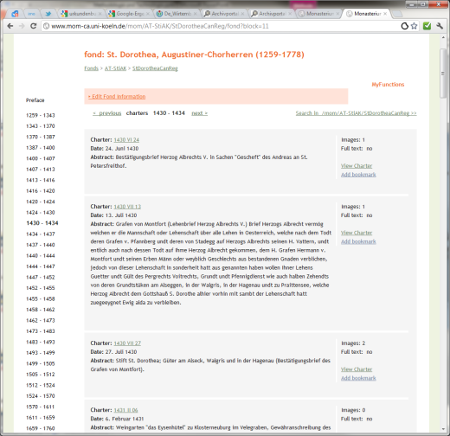
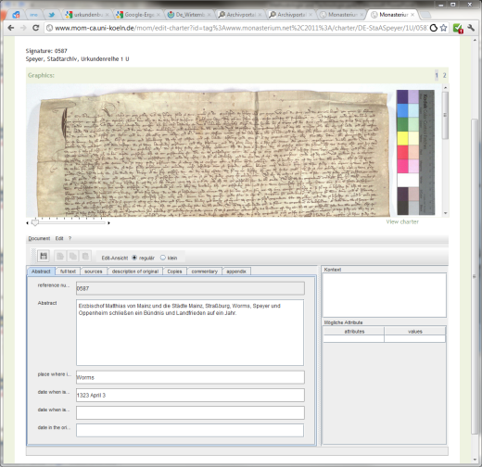
Monasterium.net
Abgebildete Archivtektoniken
Virtuelle Sammlungen
Komplexe Suchfunktion
Darstellung mit Zoom
Sichtbare Metadaten
Kollektives Bearbeiten
Notes:
Das macht MOM-CA komfortabel nutzbar
Später in der Praxis mehr dazu

Slide 24
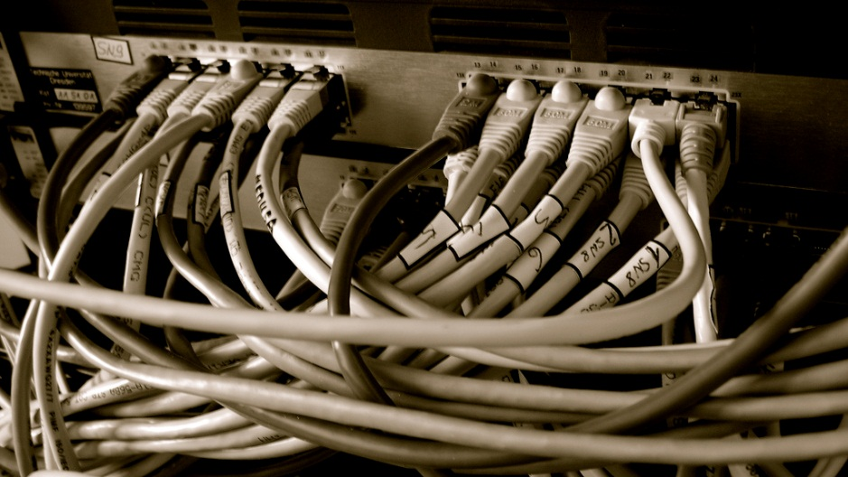
Vernetzung
{Europeana} {APEx}
Notes:
Heute wird eine weltweite Vernetzung immer wichtiger

Slide 25
Vernetzung
MOM-CA
BFL
Notes:
Isolierte Archive, zum Beispiel MOM-CA und BFL
Keine Wechselwirkungen
Heute ist es möglich, diese Inseln zu verbinden
Dies geschieht zum Beispiel im APE

Slide 26
APE
Mapping
Lokale Datenbank
Formate
Lokales EAD zu APE EAD
Konversion
Validierung
Export
Import
Aggregation
Notes:
Wie kommen die Daten ins APE?
Export der lokalen Datenbankinhalte
Inhaltliches Mapping, das heißt die unterschiedlichen verwendeten Schemata in Einklang bringen
Die Daten konvertieren und auf ihre Gültigkeit nach dem neuen Schema überprüfen

Slide 27
APE
EDM, METS
Digital Objects
EAC-CPF
EAD, EAG
Record Creators
Struktur
Archival Landscape
Notes:
Interner Aufbau ähnlich MOM, auch XML Strukturen
EAD, EAG Archivebene
EAC-CPF Hersteller der Metadaten (Personen)
EDM, METS Inhalt auf Objektebene

Slide 28
APE
Komfortabler Import
Suche in allen Archiven gleichzeitig
Standardkonform
Flexibler Export
Komplette Archivtektonik sichtbar
Vorteile
Direkt mit den Originalen verlinkt
Notes:
Hat einige Vorteile, ähnlich wie MOM, aber es ist keine Bearbeitungsmöglichkeit
Dafür direkter Link zu den Originalquellen (In die originale Archivdatenbank)
Gesamte digitale europäische Archivlandschaft durchsuchbar.

Slide 29
Ausblick
Notes:
Was passiert weiter?
APE fungiert als Aggregator von Archivinhalten für die Europeana
Vision: sämtliche digital verfügbaren Daten (werden immer mehr), werden online einfach und schnell für die ganze Welt zugänglich

Slide 30
Fragen
{Vielen Dank für die Aufmerksamkeit}

